Slide 1

一起探讨Angular
AlanZhang

Slide 2
Angular的依赖注入原理
目录
Angularjs的AOP原理
Angularjs常见的坑
Contents
总结

Slide 3
01
Part One
依 赖 注 入

Slide 4
1-1 常见依赖方式
function A(){
console.log("this is A")；
};
var a = new A();
// 通过构造函数注入
function B(instance){
this.a = instance;
this.setter = function(value){
this.a = value;
};
}
new B(a);
// 通过Setter方式注入
var b = new B();
b.setter(a);
// 直接通过属性注入
var b = new B();
b.a = a;
function A(){
console.log("this is A")；
};
var services= {
a: new A(),
get: function(name){
return this[name.toLocaleLowerCase()];
}
}
function B(){
this.a = services.get("A");
}
function A(){
console.log("this is A")；
};
function B(){
this.a = new A();
}
1.硬编码
2.内部查找
3.外部注入

Slide 5

1-2 依赖vs IOC vs DI
依赖
1
一个对象需要完成某个动作或者功能，需要依靠另外一个对象提供功能或服务，则就是依赖
IOC （Inversion of Control）
2
将创建依赖的对象的实例的权限交给第三方，而当前对象不关心创建的过程及逻辑
DI （Dependency Injection）
3
根据指定的依赖标志获取具体的依赖实例，注入到对象中即可
IOC和DI的关系
4
IOC是面向对象编程中的一种设计原则，可以用来减低代码之间的耦合度; DI 是IOC的一种实现方式
Notes:
依赖 通俗的讲，一个对象需要完成某个动作或者功能，需要依靠另外一个对象提供功能或服务，则就是依赖
控制反转（Inversion of Control，缩写为IoC），是面向对象编程中的一种设计原则，可以用来减低代码之间的耦合度。通俗的将，控制反转就是将创建依赖的对象的实例的权限交给第三方，而当前对象不关心创建的过程及逻辑，只需指定我们需要的依赖即可。
依赖注入（Dependency Injection，简称DI）是IOC的一种实现方式，对象在指定了依赖之后，根据指定的依赖标志获取具体的依赖实例，注入到对象中即可，以此来达到控制范围的目的。

Slide 6
1-3 Angular的DI
myModule.controller('MyCtrl', function($scope) {
// doSomething
});
查询推断注入
myModule.controller('MyCtrl', ['$scope', function($scope) {
// doSomething
});
内联数组注入
var MyCtrl = function($scope) {
// doSomething
};
MyCtrl.$inject = ['$scope'];
myModule.controller('MyCtrl', MyCtrl);
$inject属性注入
Notes:
三种依赖注入的方式比较：
第一种方式，代码更加简洁，但是在线上环境压缩代码之后，形参会被替换为angular不可识别的变量，导致代码错误。
第二种方式最为常用，controller第二参数中，前n-1的依赖顺序，需要与function中参数列表保持一致。
第三种方式，需要额外通过参数指定具体的依赖列表。
目前第二种方式最为常见，既避免压缩导致的错误，用于也无需刻意指定$inject属性，因此依赖过程更为透明。

Slide 7

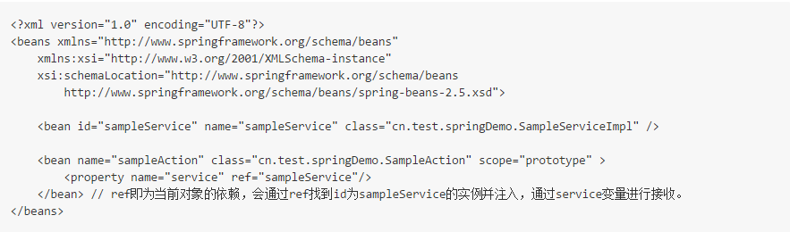
1-4 实现过程
myModule.controller('MyCtrl', function($scope) {
$scope.firstName = “alan”;
$scope.secondName = “zhang”;
});
Spring的DI过程
Notes:
在Spring容器启动时，读取配置，通过bean标签中的class属性找到该类的路径，由于java的反射特性，可通过class路径加载对应的class文件，并获取到其构造函数、普通方法。spring容器实例化依赖对象，通过setter方法注入到目标对象中即可。
容器读取sampleAction时，property意味着sampleAction存在一个setService的set方法，其依赖为ref字段即sampleService，会通过ref找到id为sampleService的实例，然后通过set方法注入sampleAction中。

Slide 8
1-4 实现过程
var $inject = [];
// 通过参数获取依赖名称
forEach(argDecl[1].split(FN_ARG_SPLIT), function(arg) {
// 保存依赖的名称
arg.replace(FN_ARG, function(all, underscore, name) {
$inject.push(name);
});
});
var FN_ARGS = /^[^\(]*\(\s*([^\)]*)\)/m;
var fnStr = myControl.toString();
argDecl = fnStr.match(FN_ARGS)
获取参数列表
获取依赖列表
获取依赖实例
注入依赖
var FN_ARGS = /^[^\(]*\(\s*([^\)]*)\)/m;
var fnStr = myControl.toString();
argDecl = fnStr.match(FN_ARGS)
var args = [],
// 根据依赖名称获取具体的依赖实例
for (var i = 0, length = $inject.length; i < length; i++) {
var key = $inject[i];
args.push( getService(key, serviceName));
}
return args;
// 注入依赖
myControl.apply(self, args);
var $inject = [];
// 通过参数获取依赖名称
forEach(argDecl[1].split(FN_ARG_SPLIT), function(arg) {
// 保存依赖的名称
arg.replace(FN_ARG, function(all, underscore, name) {
$inject.push(name);
});
});
var args = [],
// 根据依赖名称获取具体的依赖实例
for (var i = 0, length = $inject.length; i < length; i++) {
var key = $inject[i];
args.push( getService(key, serviceName));
}
return args;
// 注入依赖
myControl.apply(self, args);

Slide 9
1-5 实现一个DI的模型
var DI = {
// 保存依赖
dependencies: {
},
// 注册依赖
register: function (key, value) {
},
// 获取服务
getService: function(key) {
},
// 获取参数列表
annotate: function(fn) {
},
// 获取依赖列表
injectionArgs: function(fn) {
},
// 注入依赖
invoke: function(fn, context) {
}
};

Slide 10




1-6 好处
1-6 DI好处
Debugger
PPT模板：www.1ppt.com/moban/ PPT素材：www.1ppt.com/sucai/
PPT背景：www.1ppt.com/beijing/ PPT图表：www.1ppt.com/tubiao/
PPT下载：www.1ppt.com/xiazai/ PPT教程： www.1ppt.com/powerpoint/
资料下载：www.1ppt.com/ziliao/ 范文下载：www.1ppt.com/fanwen/
试卷下载：www.1ppt.com/shiti/ 教案下载：www.1ppt.com/jiaoan/
PPT论坛：www.1ppt.cn PPT课件：www.1ppt.com/kejian/
语文课件：www.1ppt.com/kejian/yuwen/ 数学课件：www.1ppt.com/kejian/shuxue/
英语课件：www.1ppt.com/kejian/yingyu/ 美术课件：www.1ppt.com/kejian/meishu/
科学课件：www.1ppt.com/kejian/kexue/ 物理课件：www.1ppt.com/kejian/wuli/
化学课件：www.1ppt.com/kejian/huaxue/ 生物课件：www.1ppt.com/kejian/shengwu/
地理课件：www.1ppt.com/kejian/dili/ 历史课件：www.1ppt.com/kejian/lishi/
PS
Portal
HTML
CSS JS
解耦
高效
复用、分工
利于测试
Notes:
DI的核心就是将依赖对象的创建交给第三方，据我理解，这种方式带来的好处如下：
解耦，降低对所依赖对象的依赖关系;
将依赖交给第三方管理，管理更方便，使用效率也更高（例如创建单例）;
便于测试。比如A模块依赖B模块，在测试A的时候，B未完成开发前，只需mock一个对象，提供类似API注入即可，A模块基本。不需要任何修改
降低代码耦合带来的其他常见好处如：
代码更容易复用
更容易组织分工

Slide 11
02
Part Two
AOP 原 理

Slide 12
2-1 实现过程

Slide 13
03
Part Three
常 见 的 坑

Slide 14
3-1 核心代码
module(“”,[]) VS module("")
angular.module(‘myModule‘,[]);
angular.module(‘myModule‘);
Notes:
angular.module('name', [])是创建一个新的module，[]表示它没有依赖任何其他模块，如果已经有了一个同名模块，则会覆盖现有的。 而angular.module('name')是查找一个现有module，如果这个module不存在，则返回空值。

Slide 15
3-1 核心代码
依赖注入方式的选择
var Ctrl = ['$scope', '$http', function($scope, $http) {}];
var Ctrl = function($scope, $http) {};
var Ctrl = function($scope, $http) {};
Ctrl.$inject = ['$scope', '$http']
angular.module(“moduleName”,[]).controller(“ctrlName”,Ctrl);
Notes:
代码压缩时，显示参数一般情况下都会被压缩成单个字母以便于节省空间，由于Angular是通过控制器构造函数的参数名字来推断依赖服务名称的，所以通过形参方式传入依赖注入方式将无法生效。*应尽量使用数组的方式传入依赖 * 。

Slide 16
3-1 核心代码
ng-repeat重复问题
<div ng-repeat="n in [42, 42, 43, 43] track by $index">
{{n}}
</div>
<div ng-repeat="n in [42, 42, 43, 43] track by randomNum(n)">
{{n}}
</div>
Notes:
为了尽可能少的去进行dom的渲染，ngRepeat 通过一个keep track方法来记录集合和对应的dom元素之间的映射关系。例如如果集合中增加了一个元素，那么ng-repeat只会渲染增加的dom，其他dom元素不会改变。而在记录映射关系的时候默认是通过元素实例来和dom元素形成一对一的映射关系的，因此默认情况下，出现相同元素时会报错。
通过track by来指定映射时的属性或者字段，可以避免这个问题。

Slide 17
3-1 核心代码
初始化时会显示{{}}表达式源码
[ng\:cloak],
[ng-cloak],
[data-ng-cloak],
[x-ng-cloak],
.ng-cloak,
.x-ng-cloak {
display: none !important;
}
<div ng-cloak> Hello World</div>
Notes:
当刷新页面时，在ng表示式还未计算出值时，会直接显示{{something}}, 通过ng-clock解决。将ng-cloak属性直接加载使用了表达式的元素上，或者是moudle上亦可。 同时必须为ng-cloak指定样式。

Slide 18
3-1 核心代码
ng-include的值问题
<ng-include src="./footer.html"></ng-include>
html: <ng-include src="footer"></ng-include>
JS: $scope.footer = "footer.html";
Notes:
正确的方式是src指向一个在$scope中定义的变量

Slide 19
3-1 核心代码
ng-include的值问题
<div ng-controller="TestCtrl">
<div ng-if="show">
<input type="text" ng-model="name">
</div>
<p>your name is {{name}}</p>
</div>
<div ng-controller="TestCtrl">
<div ng-if="show">
<input type="text" ng-model=“data.name">
</div>
<p>your name is {{data.name}}</p>
</div>
Notes:
在上面这段代码中，输入框内容的改变，下面p标签的内容并不会改变。 搞清楚花这个问题，需要明白以下几点：
每个 Angular 应用默认有一个根作用域 $rootScope， 根作用域位于最顶层，从它往下挂着各级作用域。变量查找会通过原型继承向上查找。
并不是只有 Controller 可以创建作用域，ng-repeat、ng-include、ng-switch、ng-view、ng-controller等指令都会（隐式地）产生新作用域。并且进行原型继承。
原型继承时对变量的赋值不会修改原型中的值，而是直接在当前scope中创建一个同名的属性；但如果是变量是对象，则不会创建。
通过绑定父级作用域或者引用一个引用类型变量即可解决问题。所以$scope中的变量尽可能的以对象的方式出现。下面的绑定方式才能达到预期效果。

Slide 20
3-1 核心代码
ngOption 中的 value问题
// 输出什么
<select ng-options="item.name for item in arr"></select>
// 看着很正常
<select ng-model="myName"
id="demo2"
ng-options="item.value as item.name for item in arr track by item.value">
</select>
$scope.arr = [
{
value:"1",
name:"alanzhang"
}, {
value:"2",
name:"cynthia"
}, {
value:"3",
name:"jin"
}
];

Slide 21
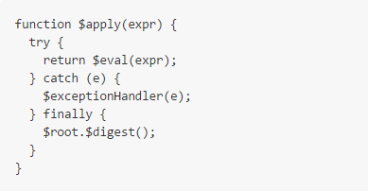
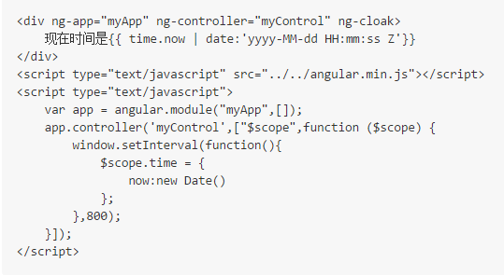
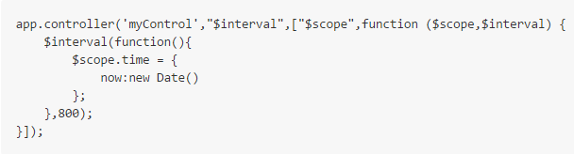
3-1 核心代码
$scope属性改变触发渲染
Notes:
在angular环境之外执行的表达式如:setTimeout,setInterval,XHR等不会触发digest脏检测。
$apply可以解决此类问题，$apply内部会调用eval方法，将所有要执行的函数在当前的scope中执行，并调用$digest脏检测并最终更新视图。
更加推荐的方式是使用angular内部实现的服务。

Slide 22
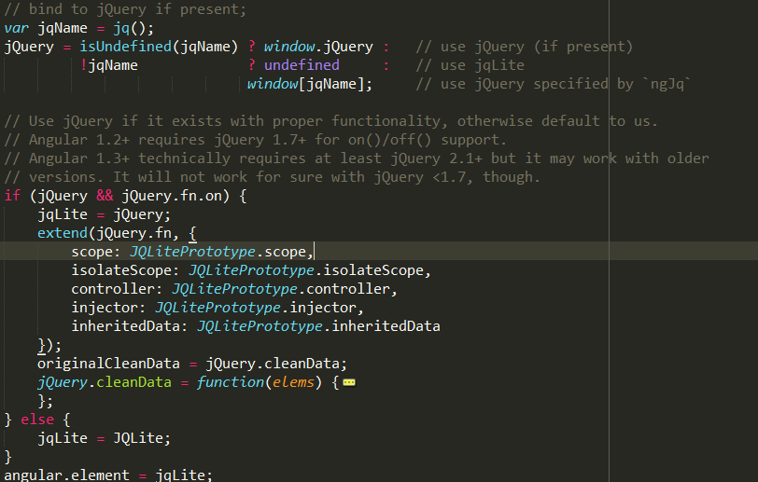
3-1 核心代码
jQuery
1.5版本的Angular不推荐使用1.x的jQuery版本
jQuery的加载应该在Angular之前
存在外部的jQuery，则angular会采用外部的jQ,同时会扩展
scope、 njector等方法，否则采用内部实现的jQlite
Notes:
如果要结合jQuery使用，1.5版本的Angular不推荐使用1.x的jQuery版本；
为了让angular能检测到jquery，jQuery的加载应该在Angular之前。
如果存在外部的jQuery，则angular会采用外部的jQ,同时会扩展scope、 njector等方法，否则采用内部实现的jQlite。

Slide 23
04
Part Four
总 结

Slide 24
4-1 总结
1.坑太多可能还是文档看的少
2.面对新东西不要太想当然
3.从官网开始入门
4.学习在于总结，而不在于枚举

Slide 25
谢谢大家一直以来帮助！
The End

